Slide 1



2023-1-EE01-KA220-ADU-000150753
ΕΚΠΑΙΔΕΥΤΙΚΟ ΠΡΟΓΡΑΜΜΑ
ΜΑΘΗΣΙΑΚΗ ΕΝΟΤΗΤΑ 1 : Αίσθηση του ανήκειν
Με την επιχορήγηση της Ευρωπαϊκής Ένωσης. Ωστόσο, οι απόψεις και οι γνώμες που διατυπώνονται εκφράζουν αποκλειστικά τις απόψεις των συντακτών και δεν αντιπροσωπεύουν κατ’ ανάγκη τις απόψεις της Ευρωπαϊκής Ένωσης ή της Εθνικής Υπηρεσίας της Εσθονίας. Ούτε η Ευρωπαϊκή Ένωση ούτε η χορηγούσα αρχή μπορούν να θεωρηθούν υπεύθυνες γι’ αυτές.

Slide 2
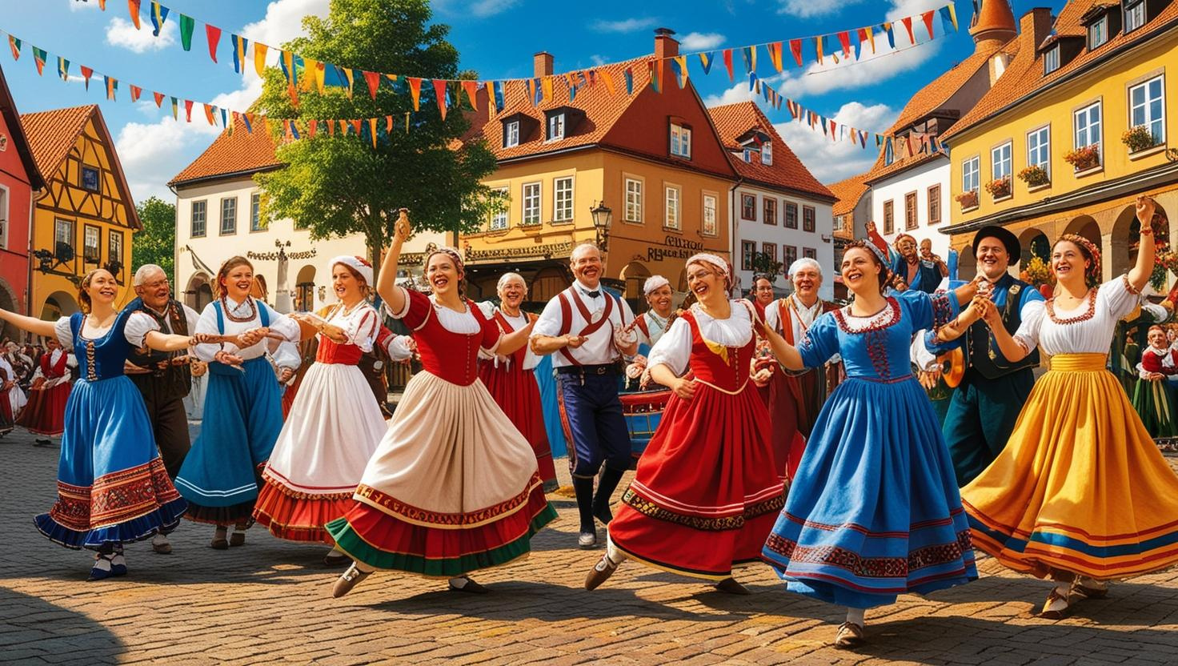
ΜΑΘΗΜΑ 2: Ενεργοποίηση των Κοινοτήτων μέσω της Κληρονομιάς

Slide 3

  Διαδραστική δραστηριότητα: Σχεδιασμός εκστρατείας συμμετοχής γύρω από την κληρονομιά 1/2
Στόχος:
Στόχος της δραστηριότητας είναι να ενδυναμώσει τους συμμετέχοντες ώστε να αναπτύξουν στρατηγικές για την ενεργοποίηση συγκεκριμένων δημογραφικών ομάδων μέσω της τοπικής κληρονομιάς. Η δραστηριότητα ενθαρρύνει τη δημιουργική αξιοποίηση ψηφιακών εργαλείων για την προώθηση έργων συμμετοχής γύρω από την κληρονομιά και καλλιεργεί την ομαδική εργασία, την καινοτομία και την πρακτική εφαρμογή των αρχών συμμετοχής της κοινότητας.
Απαιτούμενα υλικά:
-Πρόσβαση σε ψηφιακά εργαλεία: φορητούς υπολογιστές, smartphones ή tablets.
-Πλατφόρμες γραφιστικού σχεδιασμού, όπως το Canva, πλατφόρμες κοινωνικών μέσων και εργαλεία επεξεργασίας βίντεο.
-Πληροφορίες σχετικά με το τοπικό σημείο ή την τοπική εκδήλωση κληρονομιάς.
-Έντυπο υλικό με βασικές στρατηγικές συμμετοχής και στοιχεία που αφορούν τα δημογραφικά χαρακτηριστικά των ομάδων-στόχων.
-Πίνακες παρουσιάσεων, μαρκαδόροι και αυτοκόλλητα σημειώματα για καταιγισμό ιδεών.
-Προβολέας ή διαδραστικός πίνακας για παρουσιάσεις..
Διαδικασία:
1. Εισαγωγή, 15 λεπτά:
Παρουσιάστε στους συμμετέχοντες τον σκοπό και τους στόχους της δραστηριότητας. Δώστε μια σύντομη επισκόπηση της μελέτης περίπτωσης, αναδεικνύοντας τον τρόπο με τον οποίο το Las Fallas ενεργοποιεί διαφορετικές δημογραφικές ομάδες. Συζητήστε τη σημασία της προσαρμογής των στρατηγικών συμμετοχής σε συγκεκριμένες ομάδες. Για παράδειγμα, οι νέοι μπορεί να προτιμούν διαδραστικές και ψηφιακές προσεγγίσεις, ενώ οι μεγαλύτερες ηλικιακές ομάδες μπορεί να εκτιμούν περισσότερο την αφήγηση ιστοριών ή πρωτοβουλίες προφορικής ιστορίας.
Source, Freepik, clipart by brbfx
https://www.freepik.com/free-vector/aerial-view-people-working-light-bulb_38346952.htm#fromView=search&page=1&position=4&uuid=f293cdce-ce0f-457f-a119-a3dc2c259697

Slide 4
  Διαδραστική δραστηριότητα: Σχεδιασμός εκστρατείας συμμετοχής γύρω από την κληρονομιά 1/2
2. Δημιουργία ομάδων και καταιγισμός ιδεών, 30 λεπτά:
Χωρίστε τους συμμετέχοντες σε μικρές ομάδες, καθεμία από τις οποίες θα αναλάβει μια συγκεκριμένη δημογραφική ομάδα, π.χ. νέους, ηλικιωμένους ή μειονοτικές ομάδες. Δώστε βασικές πληροφορίες για ένα επιλεγμένο τοπικό σημείο ή μια τοπική εκδήλωση κληρονομιάς. Ζητήστε από τις ομάδες να σκεφτούν ιδέες για ένα μικρό έργο που θα έχει ως στόχο την ενεργοποίηση της δημογραφικής ομάδας που τους ανατέθηκε. Χρησιμοποιήστε πίνακες παρουσιάσεων ή αυτοκόλλητα σημειώματα για να αποτυπώσουν τις ιδέες τους.
3. Ανάπτυξη έργου, 45 λεπτά:
Οι ομάδες θα χρησιμοποιήσουν ψηφιακά εργαλεία για να σχεδιάσουν μια εκστρατεία για το μικρό τους έργο. Παραδείγματα μπορεί να περιλαμβάνουν: σχεδιασμό αφισών ή infographics με τη χρήση του Canva, δημιουργία ενός σύντομου προωθητικού βίντεο, ανάπτυξη στρατηγικής για τα μέσα κοινωνικής δικτύωσης, με hashtags, αναρτήσεις και διαδραστικό περιεχόμενο, ή πρόταση ενός έργου ψηφιακής αφήγησης, όπως συνεντεύξεις ή αναρτήσεις σε ιστολόγιο. Κάθε εκστρατεία θα πρέπει να περιλαμβάνει τίτλο, περιγραφή της δραστηριότητας συμμετοχής και προωθητικό υλικό.
4. Παρουσίαση και ανατροφοδότηση, 30 λεπτά:
Κάθε ομάδα θα παρουσιάσει το μικρό της έργο και την εκστρατεία της στην ολομέλεια. Ενθαρρύνετε την ανατροφοδότηση μεταξύ των συμμετεχόντων, ζητώντας τους να εντοπίσουν τα δυνατά σημεία και τα σημεία που μπορούν να βελτιωθούν.
Source, Freepik, clipart by brbfx
https://www.freepik.com/free-vector/aerial-view-people-working-light-bulb_38346952.htm#fromView=search&page=1&position=4&uuid=f293cdce-ce0f-457f-a119-a3dc2c259697

Slide 5

  Συζήτηση και Αναστοχασμός
Ερωτήσεις για ομαδική συζήτηση και συμπεράσματα:
Για την ολοκλήρωση της δραστηριότητας και την ανάδειξη των βασικών μαθησιακών σημείων, μπορείτε να θέσετε στους εκπαιδευόμενους τις ακόλουθες πέντε ερωτήσεις αναστοχασμού:
Ποιες προκλήσεις αντιμετωπίσατε κατά τον σχεδιασμό του έργου συμμετοχής σας και πώς τις αντιμετωπίσατε;
Η ερώτηση αυτή ενθαρρύνει τους συμμετέχοντες να αναστοχαστούν πάνω στην επίλυση προβλημάτων και στην προσαρμοστικότητά τους κατά τη διάρκεια της δραστηριότητας. Τους βοηθά να αναγνωρίσουν την πολυπλοκότητα της συμμετοχής της κοινότητας και να μάθουν μέσα από τις προσεγγίσεις που ακολούθησαν.
2. Πώς επηρέασε ο τρόπος με τον οποίο κατανοήσατε τη δημογραφική ομάδα-στόχο τον σχεδιασμό του έργου σας;
    Η ερώτηση αυτή βοηθά τους συμμετέχοντες να σκεφτούν κριτικά πώς προσάρμοσαν το έργο τους στις ανάγκες και τα ενδιαφέροντα της ομάδας που τους ανατέθηκε, αναδεικνύοντας τη σημασία της συμπερίληψης και της συνάφειας στη συμμετοχή της κοινότητας.
3. Ποιον ρόλο έπαιξαν τα ψηφιακά εργαλεία στη διαμόρφωση της εκστρατείας σας και ποια πλεονεκτήματα ή περιορισμούς εντοπίσατε;
    Η ερώτηση αυτή αναδεικνύει τον ρόλο της τεχνολογίας στη σύγχρονη προώθηση της κληρονομιάς, ενθαρρύνοντας τους συμμετέχοντες να αξιολογήσουν την αποτελεσματικότητά της και να σκεφτούν πώς μπορούν να την αξιοποιήσουν σε μελλοντικά έργα.
4. Πώς συνέβαλε η ομαδική εργασία στην ανάπτυξη του έργου σας;
    Μέσα από τον αναστοχασμό πάνω στη δυναμική της ομάδας, οι συμμετέχοντες μπορούν να αξιολογήσουν πώς η συνεργασία, η επικοινωνία και η κοινή δημιουργικότητα βελτίωσαν το αποτέλεσμα, καλλιεργώντας την αίσθηση της συλλογικής προσπάθειας.
5. Ποιο βασικό συμπέρασμα από αυτή τη δραστηριότητα θα εφαρμόσετε σε μελλοντικές πρωτοβουλίες συμμετοχής γύρω από την κληρονομιά;
    Η ερώτηση αυτή, με προσανατολισμό στο μέλλον, ενθαρρύνει τους συμμετέχοντες να συγκεντρώσουν όσα έμαθαν και να σκεφτούν πώς οι γνώσεις που απέκτησαν μπορούν να επηρεάσουν την προσέγγισή τους σε πραγματικά έργα κληρονομιάς.
Source,Freepik, free image by pch.vector
https://www.freepik.com/free-vector/people-talking-arguing_9176206.htm#fromView=search&page=1&position=32&uuid=9ec0301a-dddf-4d25-a241-a5349c9e3205

Slide 6







2023-1-EE01-KA220-ADU-000150753
Ευχαριστούμε για την προσοχή σας
ΕΤΑΙΡΟΙ
Με την επιχορήγηση της Ευρωπαϊκής Ένωσης. Ωστόσο, οι απόψεις και οι γνώμες που διατυπώνονται εκφράζουν αποκλειστικά τις απόψεις των συντακτών και δεν αντιπροσωπεύουν κατ’ ανάγκη τις απόψεις της Ευρωπαϊκής Ένωσης ή της Εθνικής Υπηρεσίας της Εσθονίας. Ούτε η Ευρωπαϊκή Ένωση ούτε η χορηγούσα αρχή μπορούν να θεωρηθούν υπεύθυνες γι’ αυτές.

